Slide 1
Мордовская экспедиция
Лето 2015

Slide 3
Эрзянский и мокшанский + шокшинский диалект
Мокшанско-русский билингвизм
Письменность на основе кириллицы
Численность: около 450 тыс.человек !
Субъектно-объектное спряжение
Основное и указательное склонение + посессивное склонение
Двойное маркирование в ИГ (GEN + DEF/POSS)
Синтетизм
Агглютинация с элементами фузии

Slide 4
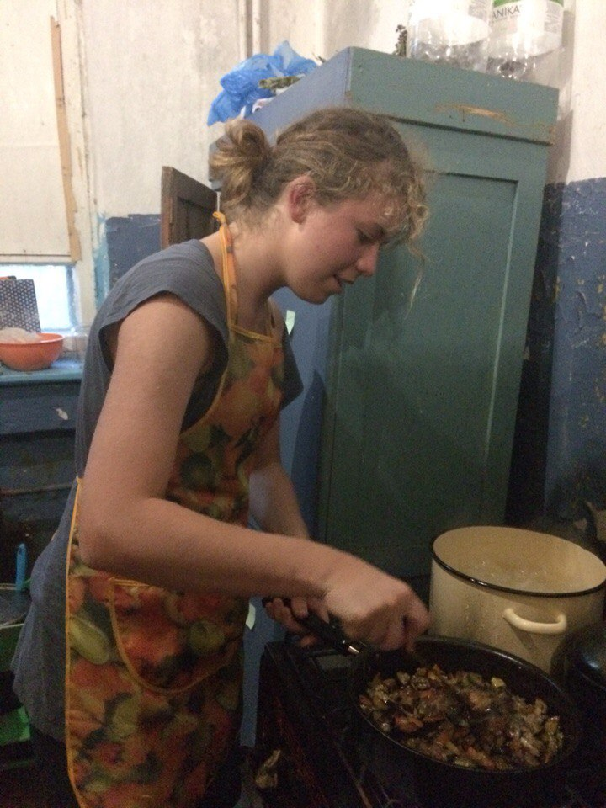
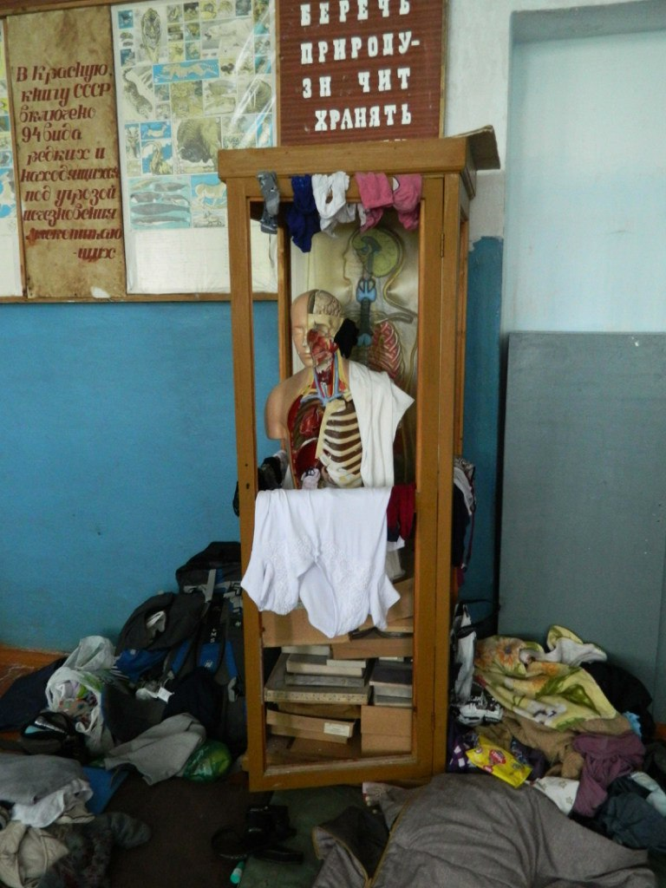
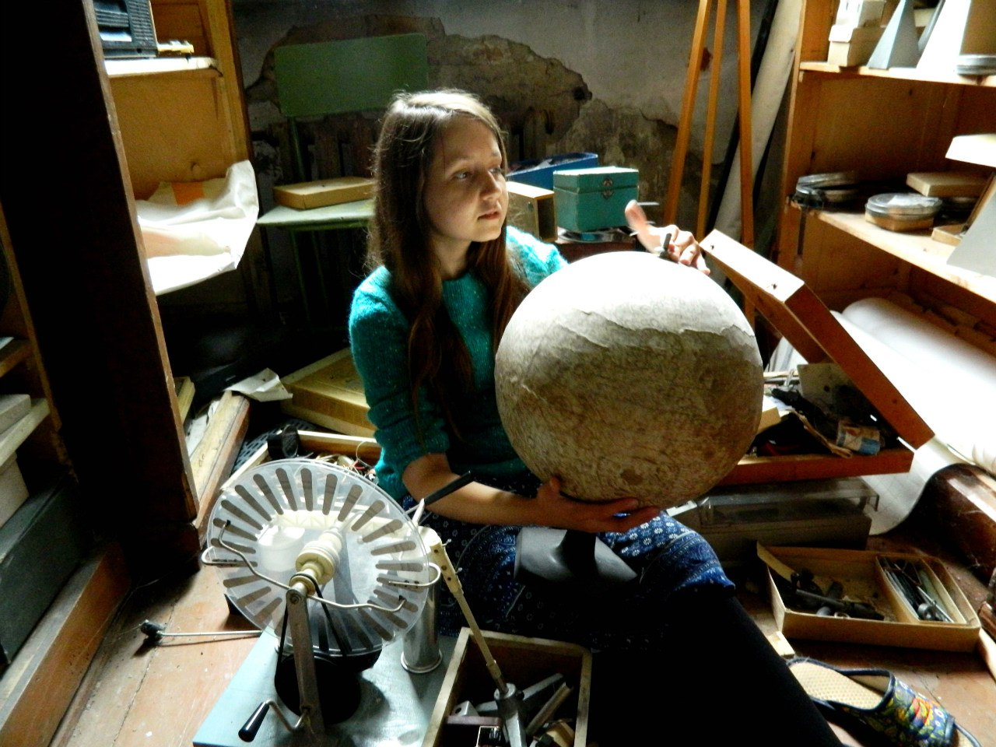

Slide 5
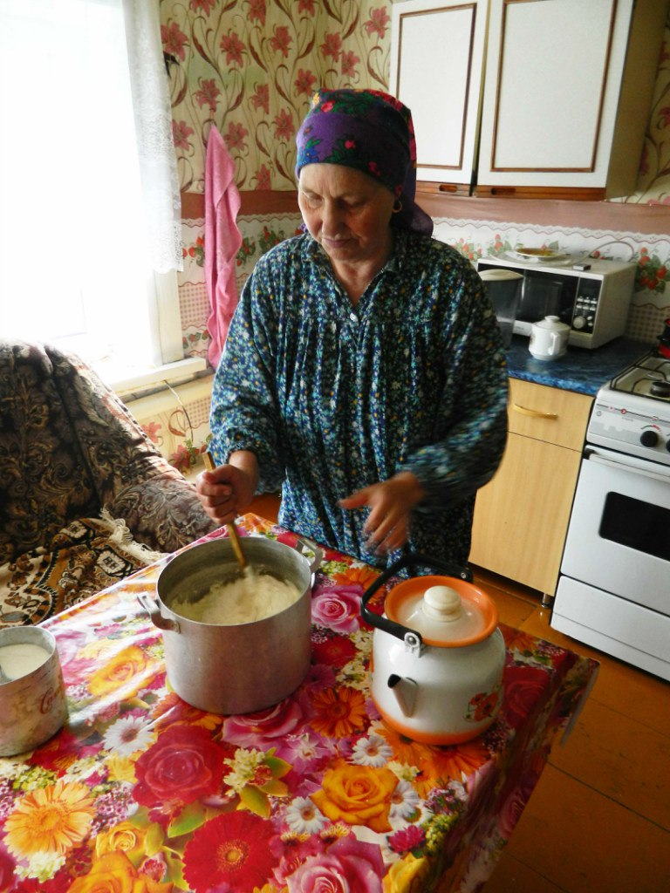
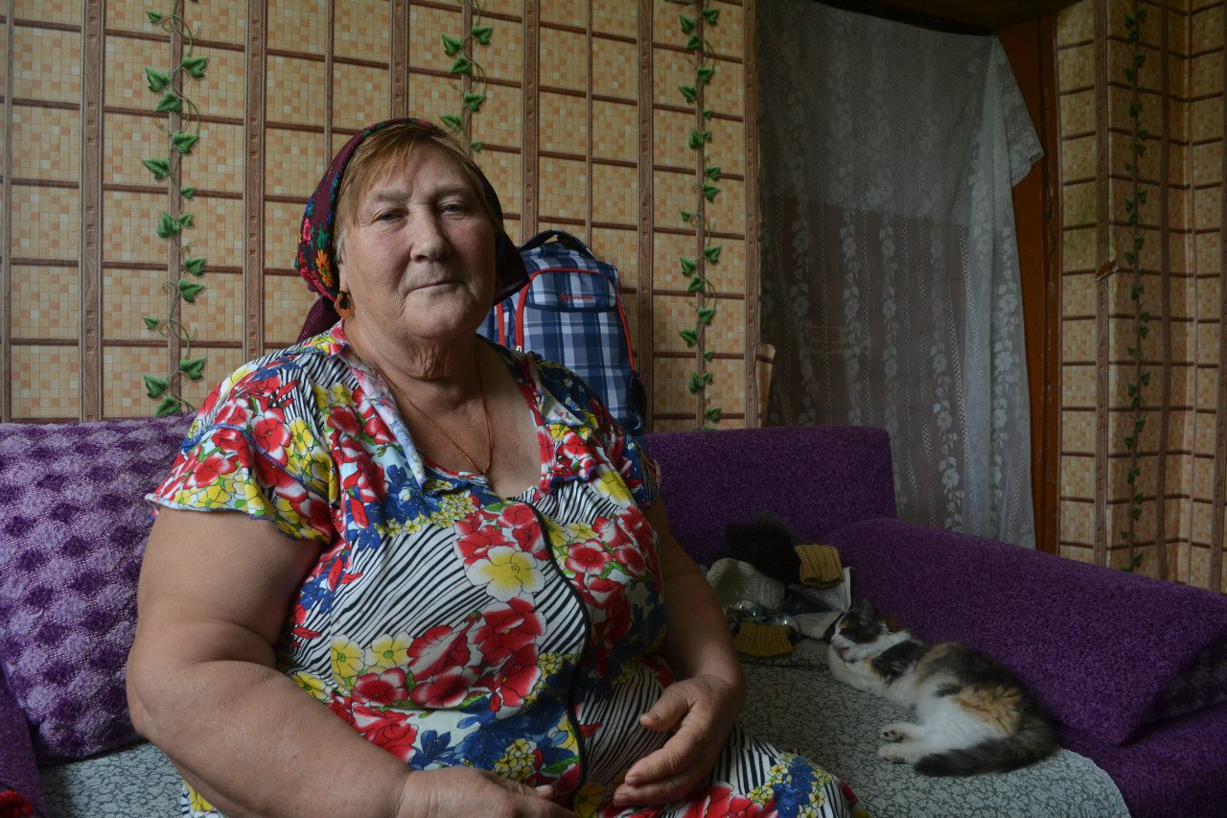
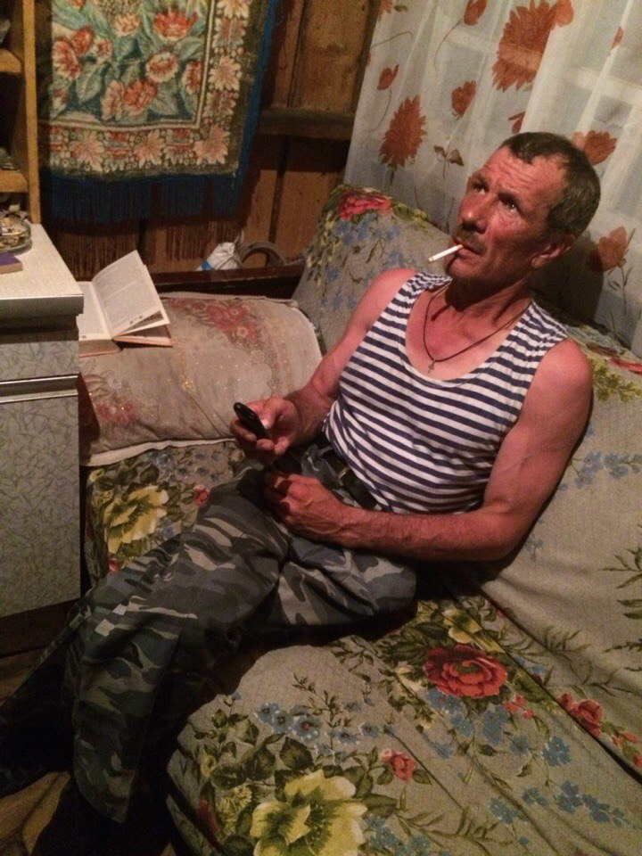
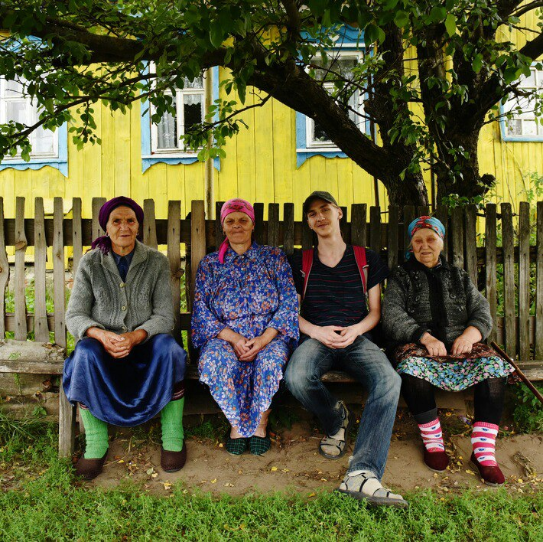

Slide 6
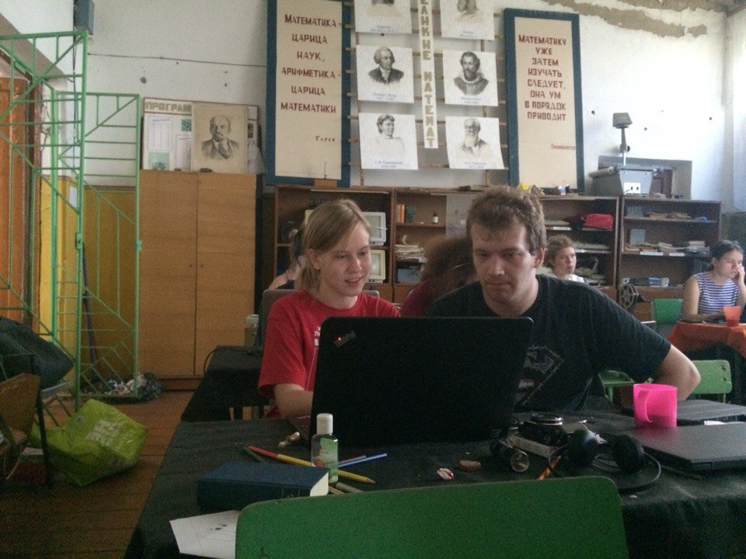
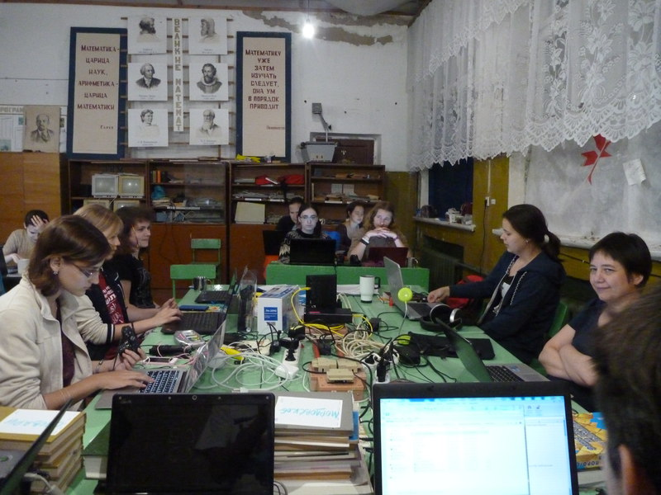
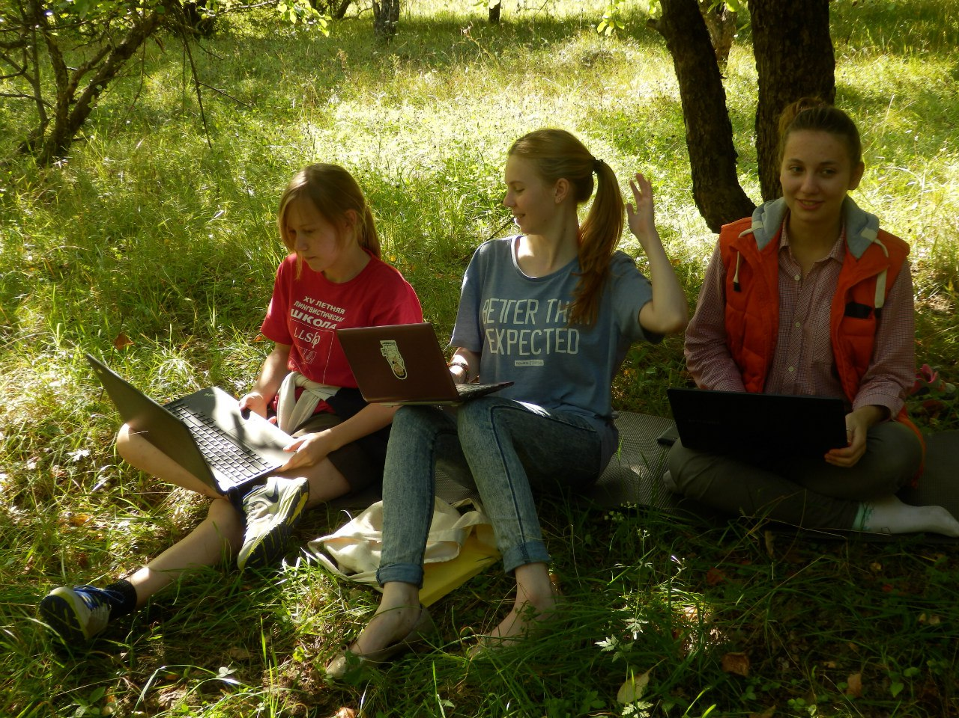

Slide 7
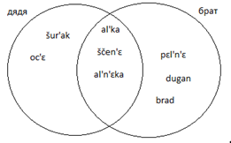
ТЕРМИНЫ РОДСТВА
Очень развитая система родства:
ex: дуган «младший брат по отн. к сестре»
voc-poss-def
Парные слова
ex: акат-дугат «собират. сестра с младшим братом»
Переключение референции в генерических контекстах с ТР

Slide 8
ОБСТОЯТЕЛЬСТВЕННЫЕ ПРИДАТОЧНЫЕ
5 союзов: s’as mes, s’anksə mes, s’as što, s’anksə što, mes
В эпистемическом значении употребляются только s’as mes и иногда mes
Используют союз štobə (заимстованное русское «чтобы»). Тот же самый, что и целевые.
[Интерпретация зависит от порядка предложений (в заместительных возможен только порядок «придаточное-главное», в целевых – любой) и от контекста]
Пример эпистомического значения:
son naverna aš ku-cə s'as mes ken'kška-c pɛksta-f
он наверное NEG.EX дом-IN потому что калитка-3SG.POSS.SG закрыть-PTCP.RES
«Он наверное не дома, потому что калитка закрыта»

Slide 9
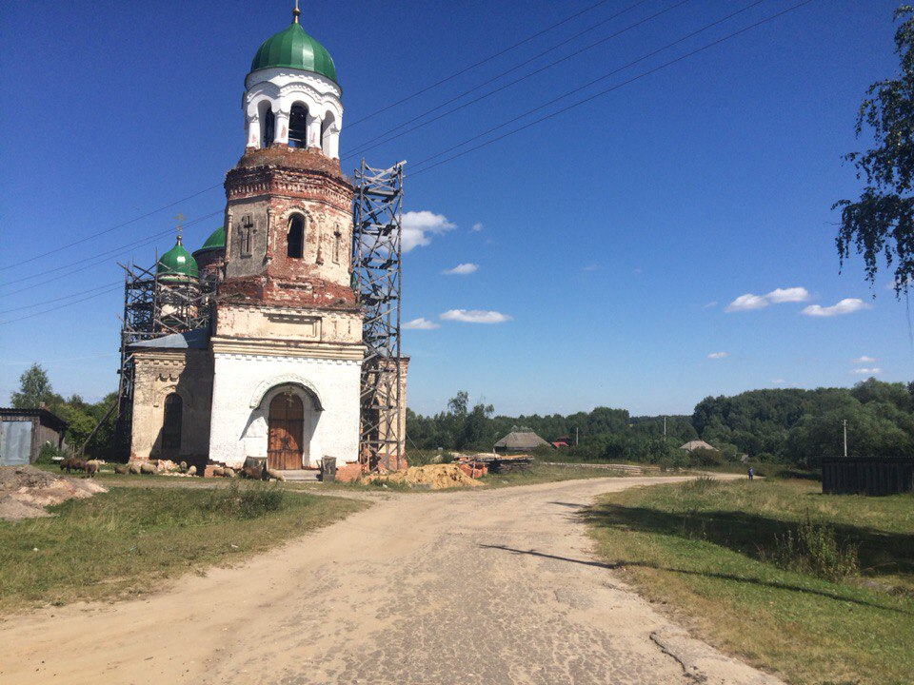
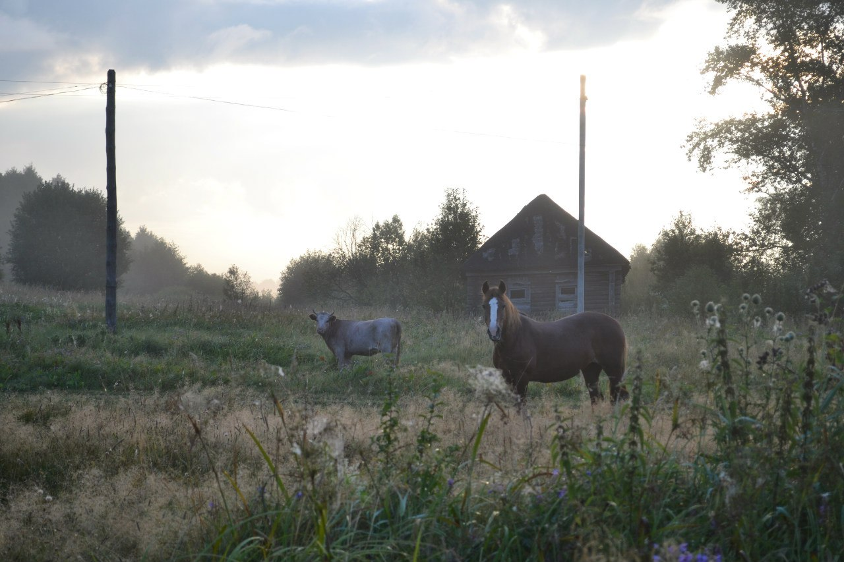
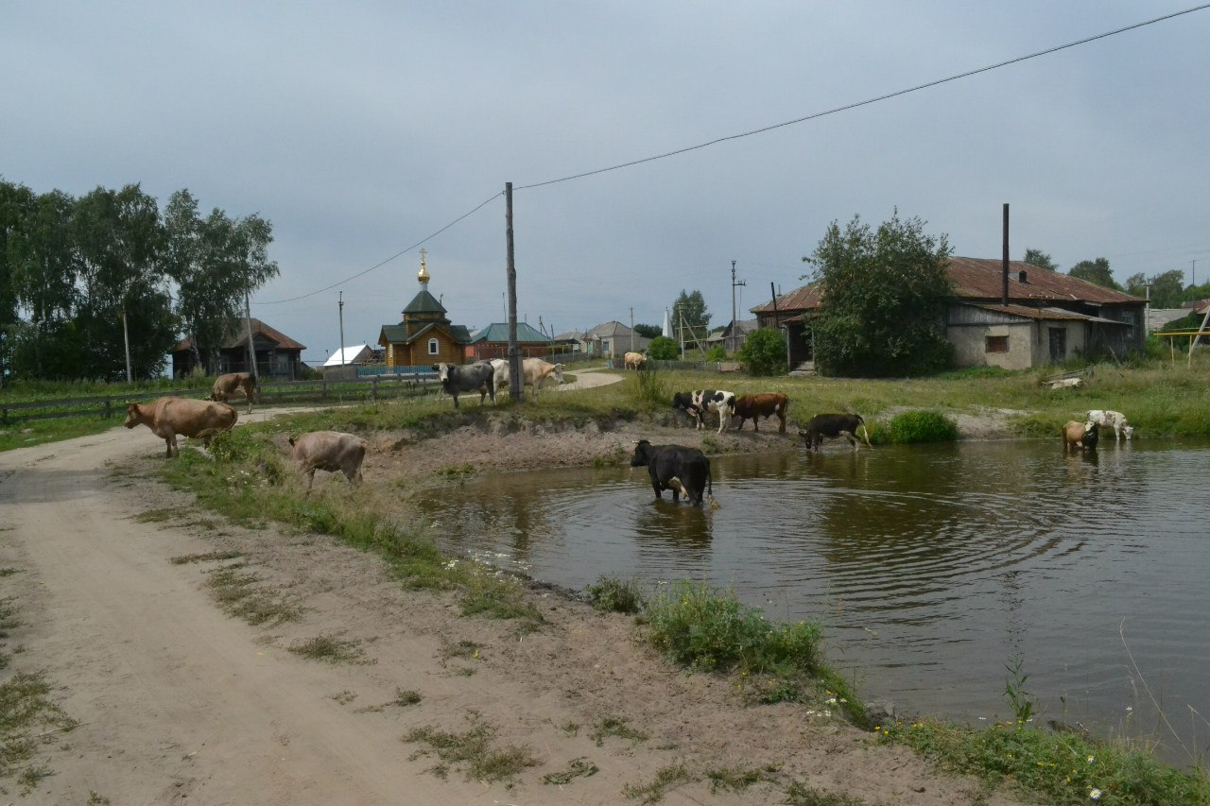
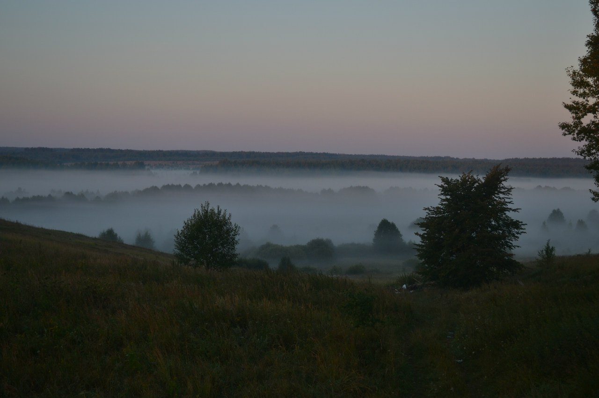

Slide 10
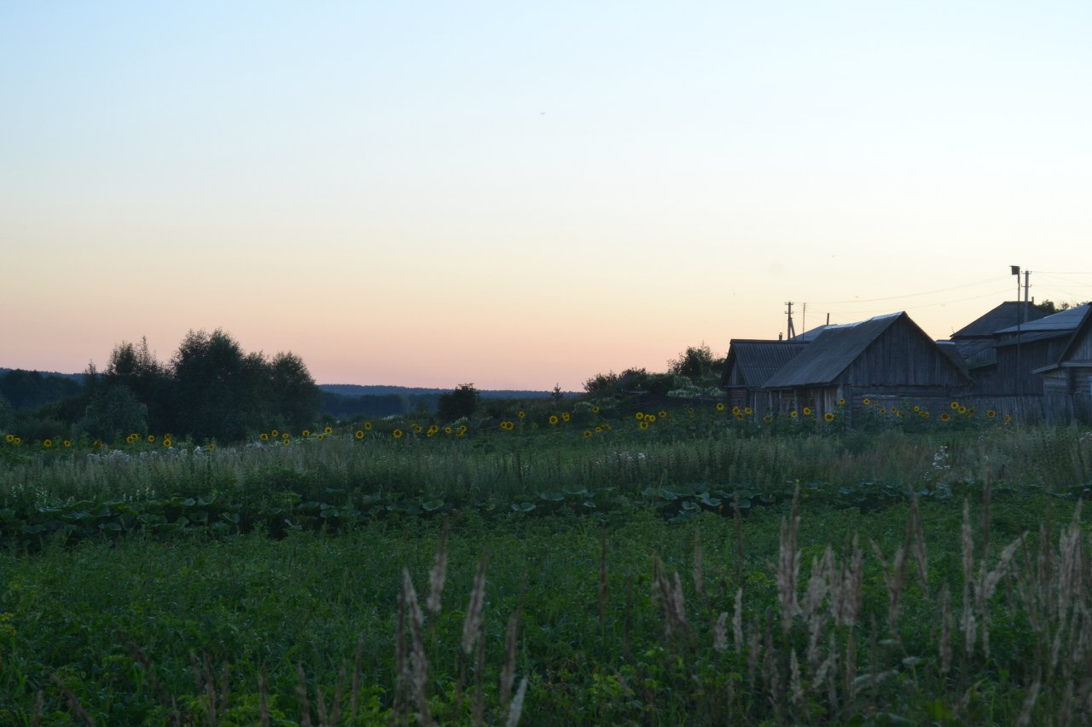
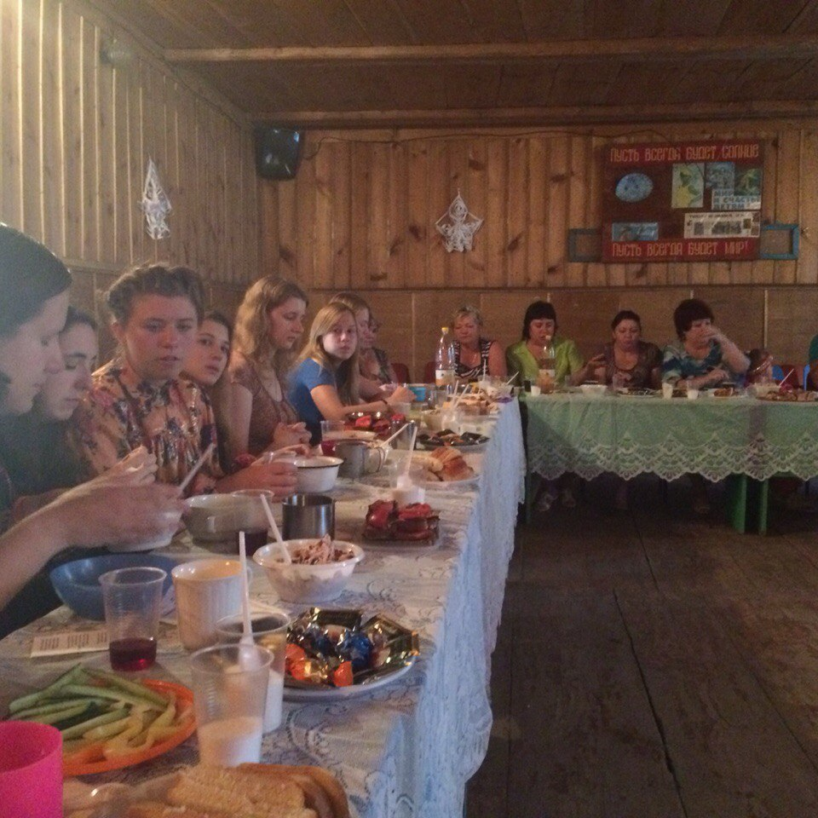
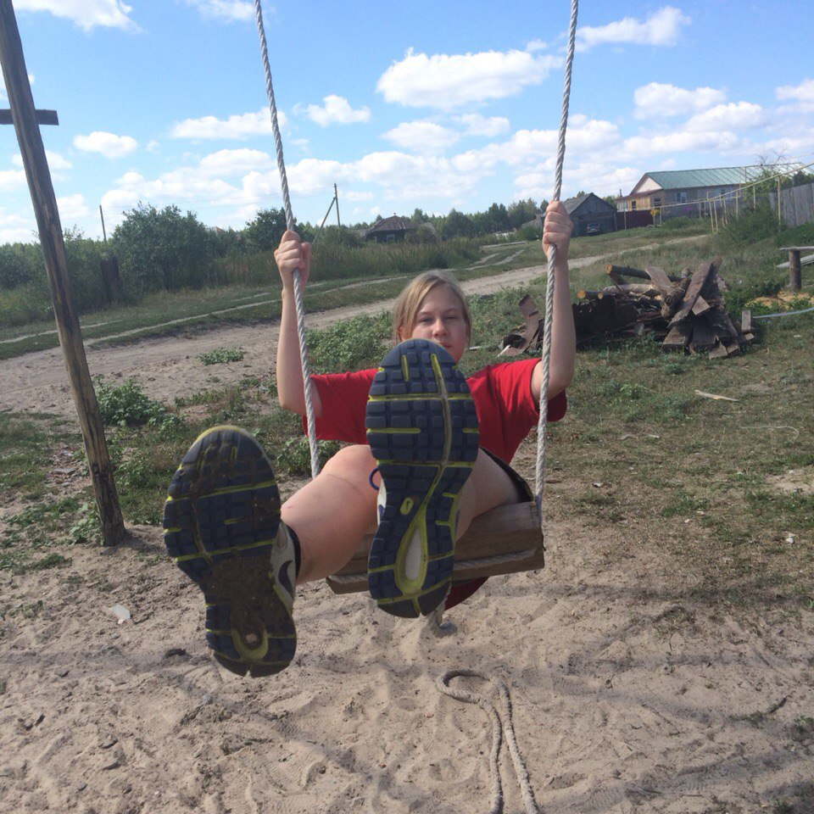
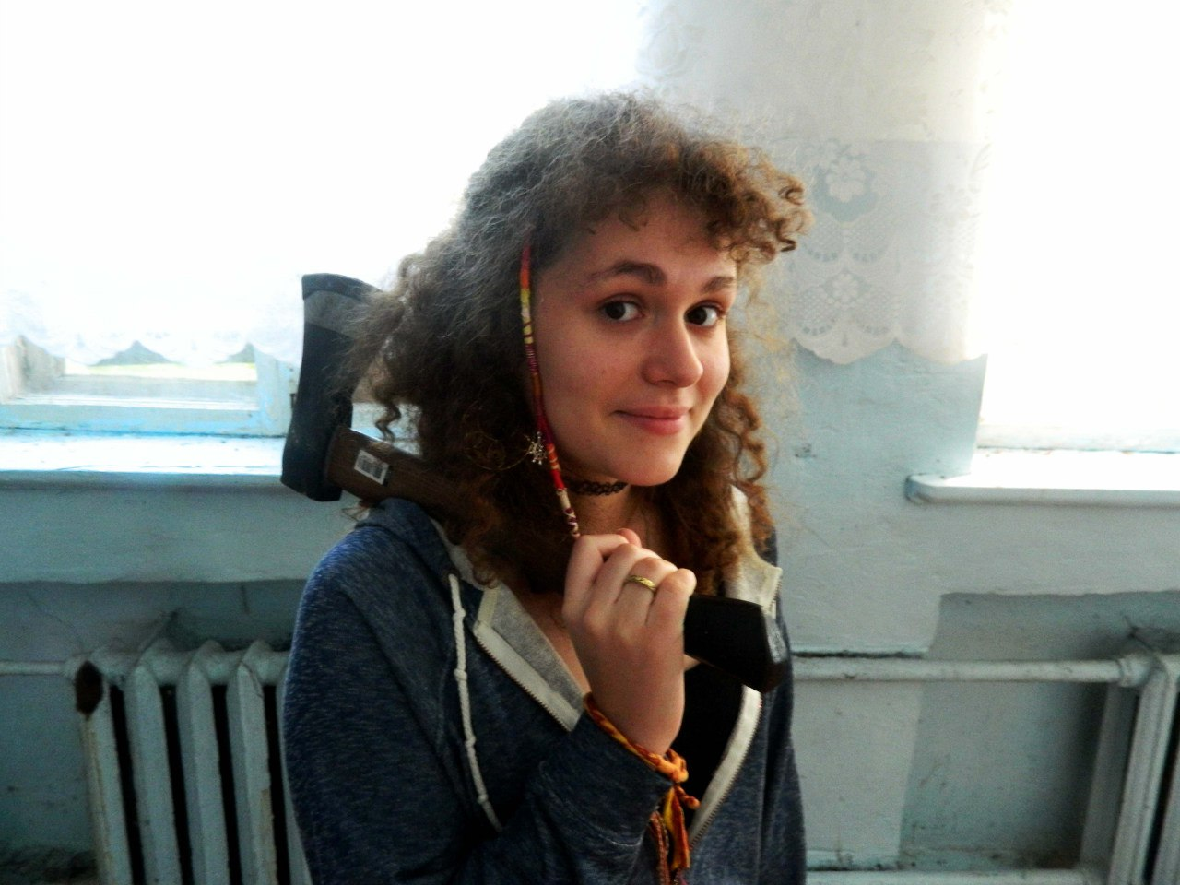
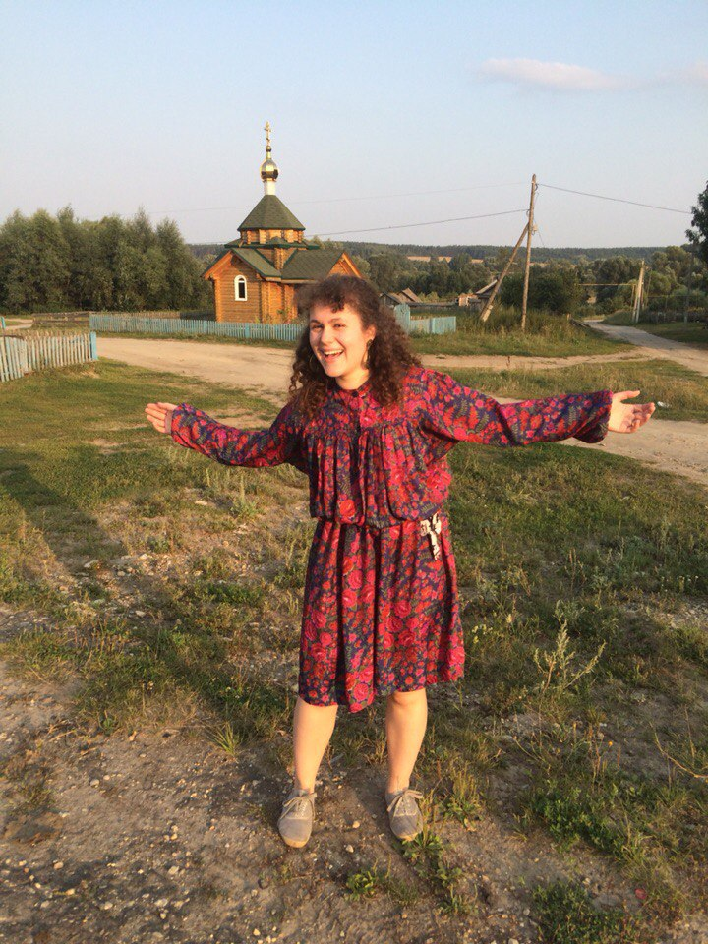
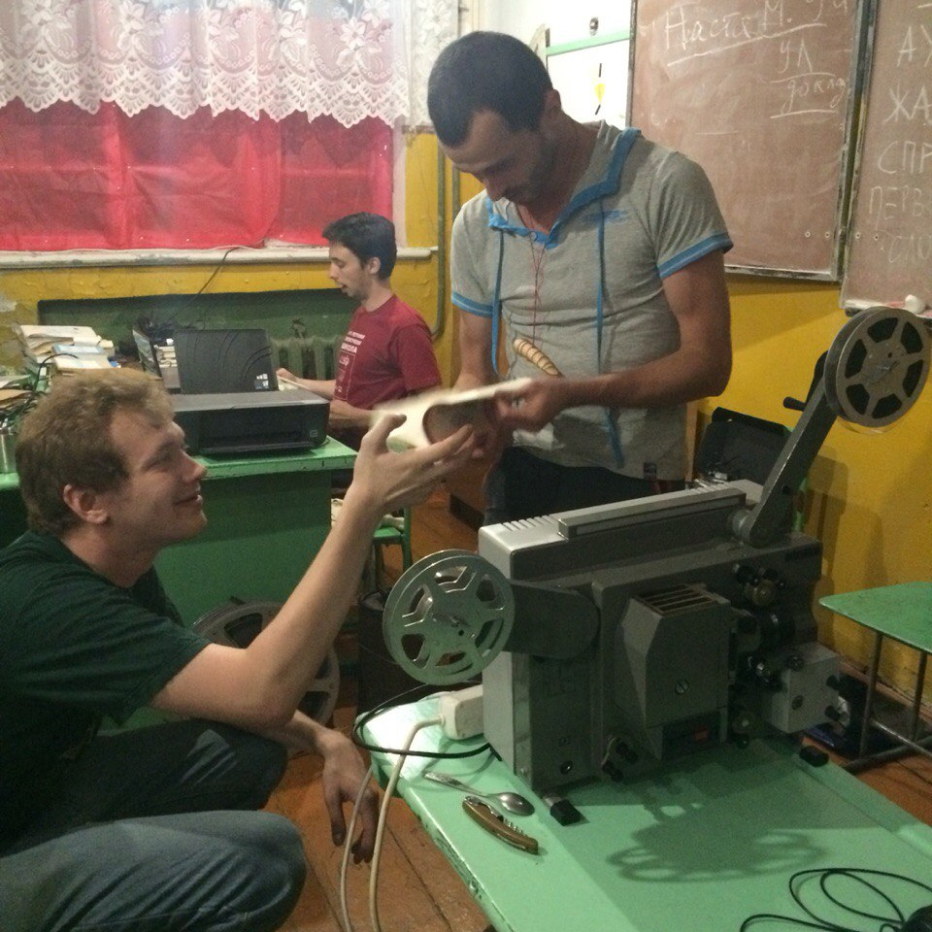
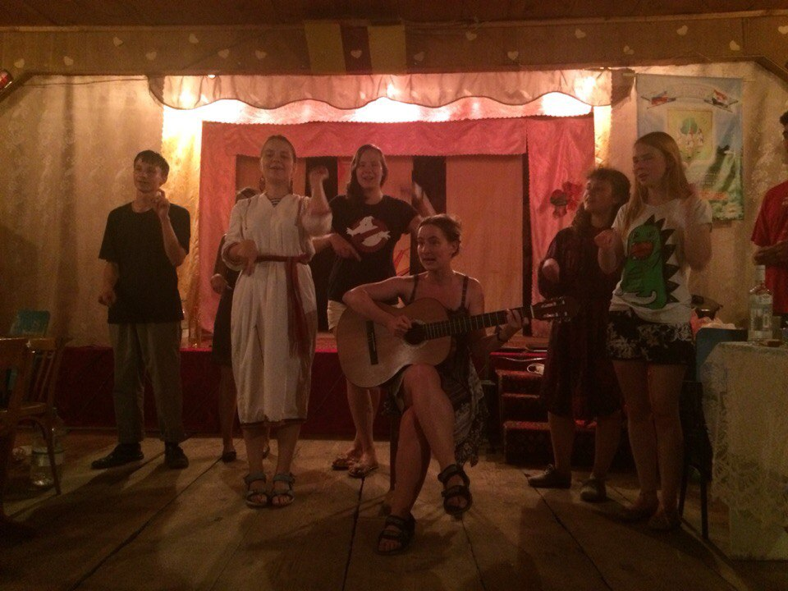

Slide 11
